Slide 1
Тверской Волонтерский Поисково-Спасательный Отряд (ВПСО) «Сова»
https://vk.com/poisk_tver
http://poisktver.ru/

Slide 2
Анкетные данные
Форма юридического лица – Некоммерческое партнерство
Количество членов – 15-20 постоянных членов + волонтеры+ группа ВК 32 тысячи человек
Дата основания – 23 ноября 2012
Структура управления: Общее собрание членов, Правление отряда, Председатель правления отряда, Ревизор

Slide 3
НПА регулирующие деятельность организации
Гражданский кодекс РФ (часть первая) от 30.11.1994
№51-ФЗ
Федеральный закон от 12.01.1996 г. №7-ФЗ «О некоммерческих организациях»
Федеральный закон от 19.05.1995 г. №82-ФЗ «Об общественных объединениях»
Федеральный закон от 11.08.1995 г. №135-ФЗ «О благотворительной деятельности благотворительных организациях»
Федеральный закон от 08.08.2001 г. №129-ФЗ «О государственной регистрации юридических лиц и индивидуальных предпринимателей»

Slide 4
С чего все начиналось
Отряд появился осенью 2011 года, когда в Твери пропал Серёжа Голосов.
«Пропал человек, нашлись люди, которым не все равно. И пошло-поехало. Первые неумело организованные поиски, первые убитые по лесу и помойкам кеды, недоуменные взгляды официальных структур ("Кто эти не вполне адекватные ребята?"). Старались, искали, покупали берцы вместо кроссовок, печатали тысячами ориентировки, клеили, жили поисками и на поисках.»
Анна Цветкова, ВПСО "Сова", 1 августа 2016

Slide 5
Отряд осуществляет свою деятельность в соответствии с :
действующим законодательством РФ и Тверской обл.,
общепризнанными принципами и нормами международного права.
Отряд взаимодействует с:
Министерствами
ведомствами
объединениями, принимающими участие в решении задач по поиску пропавших людей в Тверской области
Отряд может
вступать в международные общественные организации, их союзы,
приобретать права и нести обязанности, соответствующие статусу этих международных общественных организаций,
поддерживать прямые международные контакты и связи в порядке, установленном действующим законодательством.
приобретать имущественные и личные неимущественные права и нести обязанности,
быть исцом и ответчиком в суде, арбитраже и третейском судах,
заключать соглашения, контракты, договоры,
иметь расчетный и иные счета в рублях и валюте в кредитно-банковых учреждения.

Slide 6
Цели
-Содействие уполномоченным органам и структурам;
-Развитие добровольнического поискового движения;
-Формирование позитивного общественного мнения;

Slide 7
Задачи
-Организация работы по поиску;
-Обеспечение взаимодействия Отряда, правоохранительных органов и МЧС с населением;
-Поддержка благотворительной деятельности;

Slide 8
Анализ стейкхолдеров.
Действия кого могут привести к недостижению целей проекта?
Кто больше всего заинтересован в выполнении данного проекта?
Существовал ли подобный проект ранее? Если да, то был ли он успешным?

Slide 9
Волонтеры
Родственники и близкие
Министерства, ведения, объединения
Полиция
Юридические лица

Slide 10
Система финансирования и ресурсообеспеченности
Спонсорская и волонтерская помощь;
Предпринимательская деятельность.

Slide 11
Эффективность деятельности
При участии ВПСО «Сова» найдено 528 человек.
Числятся в активном поиске отряда ещё 128 человек.
Множество благодарностей со стороны УМВД, Следственного комитета РФ по ТО, глав районов.
Разработка мобильного приложения (http://apps.appmakr.com/sova_tver)

Slide 12
Российский опыт
Вологда «Ты не один»
Челны «Василиса»
Великий Новгород «Феникс»
Томск «Виктория»
Красноярск «Поиск пропавших детей»
Забайкалье «Поисковый отряд имени Кости Долговва»

Slide 13
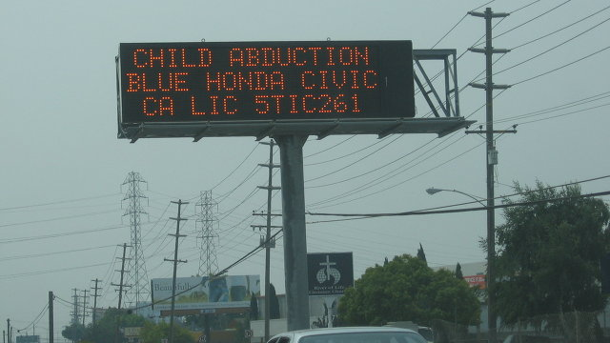
Зарубежный опыт
Япония: НО «Японская ассоциация помощи поиску пропавших без вести»,СМИ.
США: национальная поисковая электронная система NAMUS, "Фонд Полли Клаас", горячая линия 1-800-THE-LOST.

Slide 14
Мексика:специальный орган, информация о пропавших на упаковках тортилий.
Испания:некоммерческая государственная ассоциация Sosdesaparecidos.
Китай: фото попрошаек, "Ошибка 404».

